Slide 1

- 융합서비스 애플리케이션 개발자 양성과정 C 프로젝트-
일정관리 프로그램
김한나, 황유미

Slide 2

프로젝트 목차
Contents
01. 소개
- 프로젝트 소개
- 프로젝트 주제 선정 이유
04. 화면 구성
02. 개발 환경
- 개발 환경
- 일정
- 역할 분담
05. 프로젝트 기능
03. 산출물
- UI 설계
- ERD(Entity Relationship Diagram)
06. 프로젝트 시연
- 시연 영상
- GitHub 링크

Slide 3



01
02
03
04
05
06
프로젝트 소개
01
02
03
04
회원 기능
일기 기능
할일 기능
디데이 기능

Slide 4



01
02
03
04
05
06
프로젝트 주제 선정 이유
기존 문제점
해결 방안
다이어리 프로그램, 디데이 계산기, 할일 작성 프로그램 등
각각 다른 프로그램으로 개발되어 있음
사용자 입장을 고려하여,
보다 더 편리하게 서비스를 이용할 수 있도록
이러한 기능들을 통합하여 개발함

Slide 5




01
02
03
04
05
06
프로젝트 개발 환경
개발 언어
개발 툴
DB 프로그램
개발 플랫폼

Slide 6
01
02
03
04
05
06
프로젝트 일정
2020년 11월
11
12
13
14
15
16
17
18
19
20
21
22
23
24
25
26
27
28
주제 선정
요구 분석
화면 설계
기능 설계
구현
문서 작업

Slide 7
01
02
03
04
05
06
프로젝트 역할 분담
캘린더 구현
일기 작성 기능 구현
할일 작성 기능 구현
DB 관리
디자인
회원 관리 기능 구현
디데이 기능 구현
마이페이지 구현
DB 관리
김한나
황유미

Slide 8
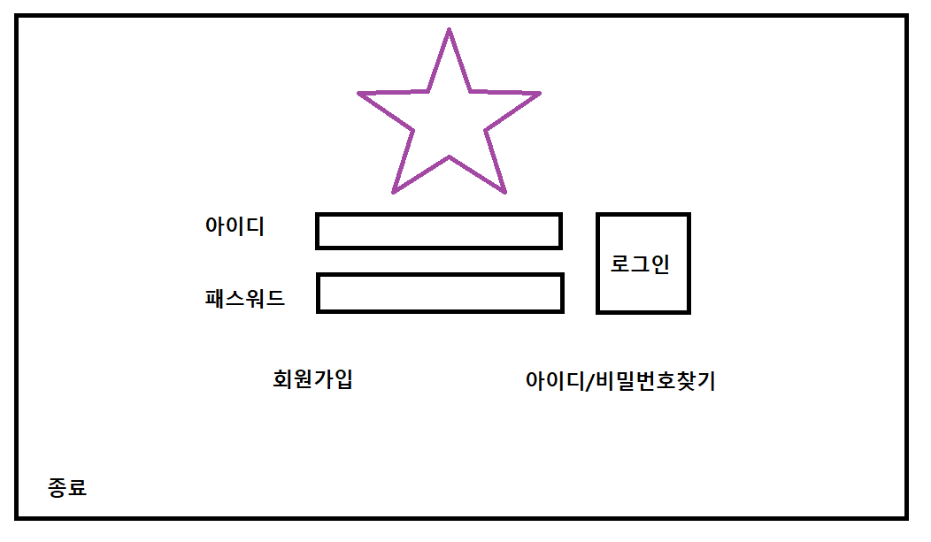
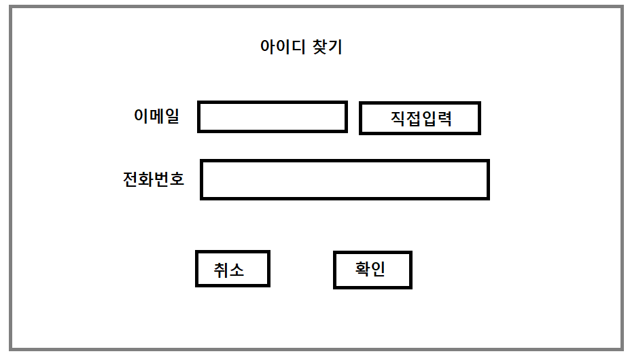
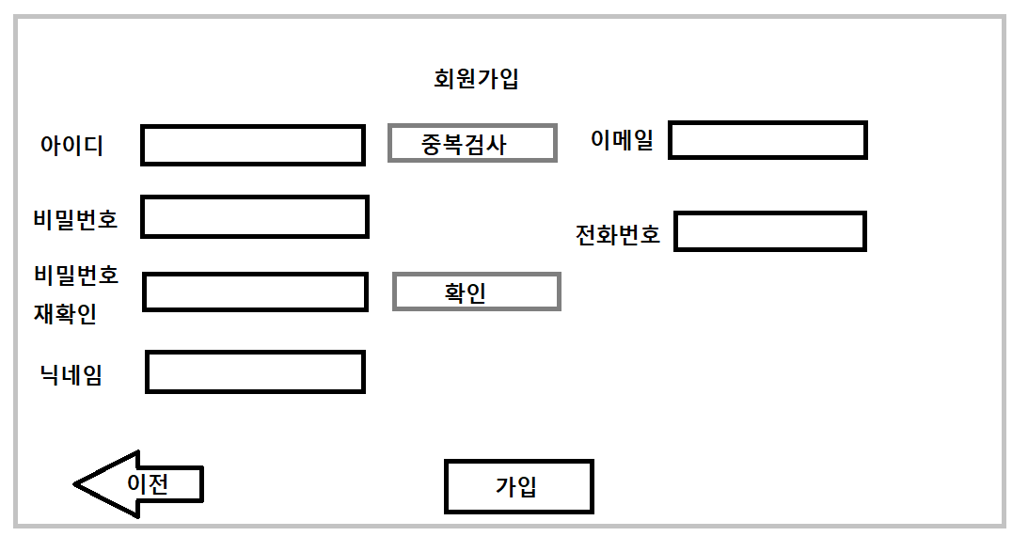
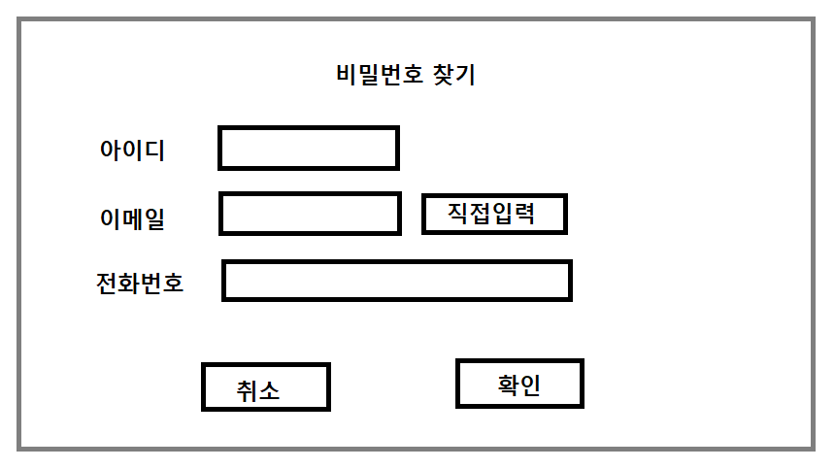
01
02
03
04
05
06
프로젝트 산출물 - (1)
UI 설계
로그인
아이디 찾기
회원가입
비밀번호 찾기

Slide 9
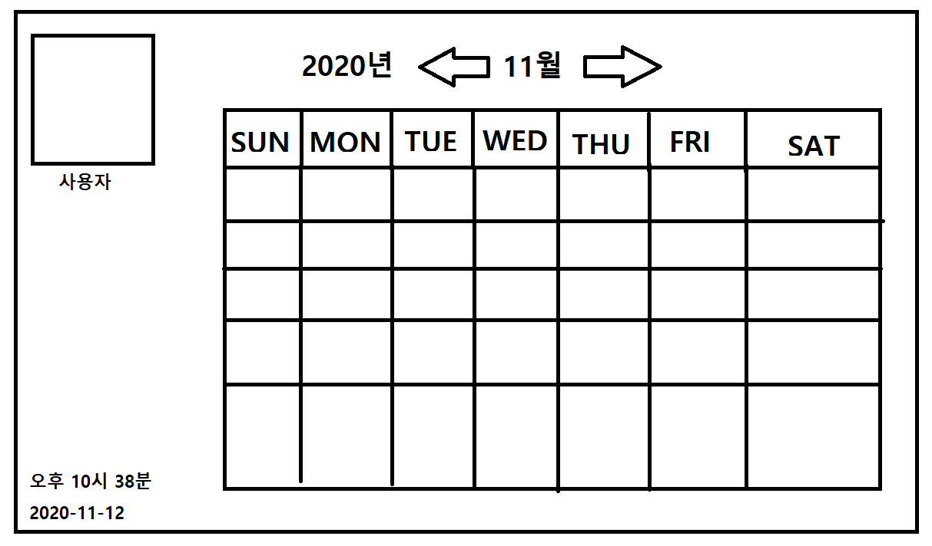
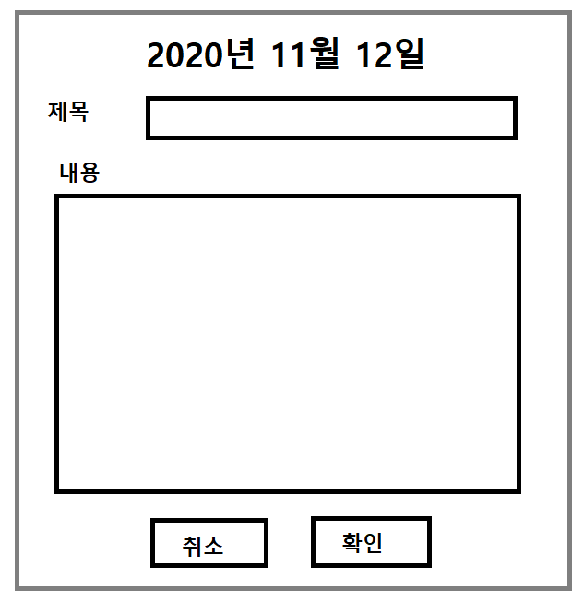
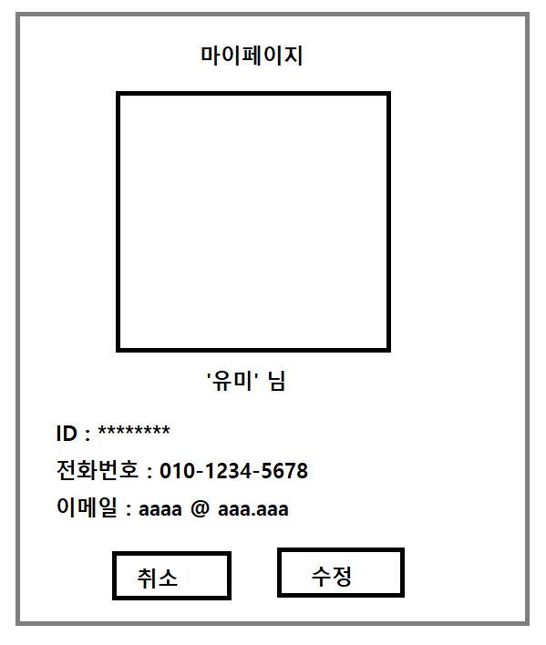
01
02
03
04
05
06
프로젝트 산출물 - (2)
UI 설계
일기 작성
마이 페이지
메인 화면

Slide 10
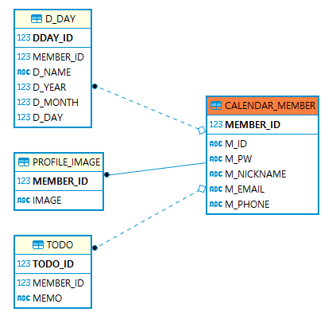
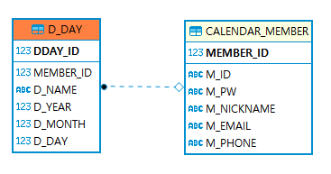
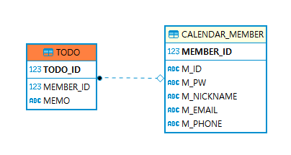
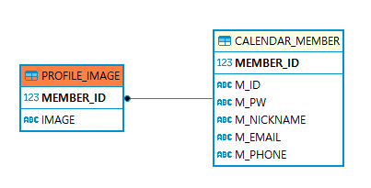
01
02
03
04
05
06
프로젝트 산출물 - (3)
Entity Relationship Diagram

Slide 11
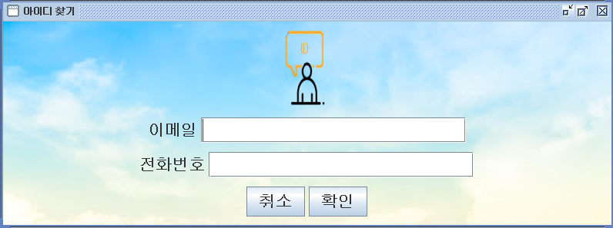
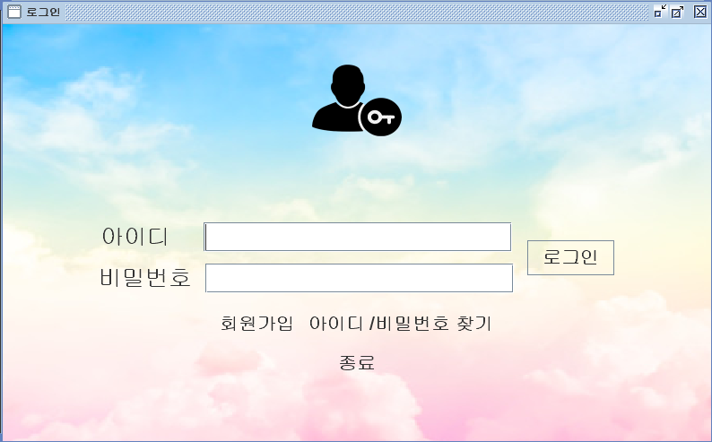
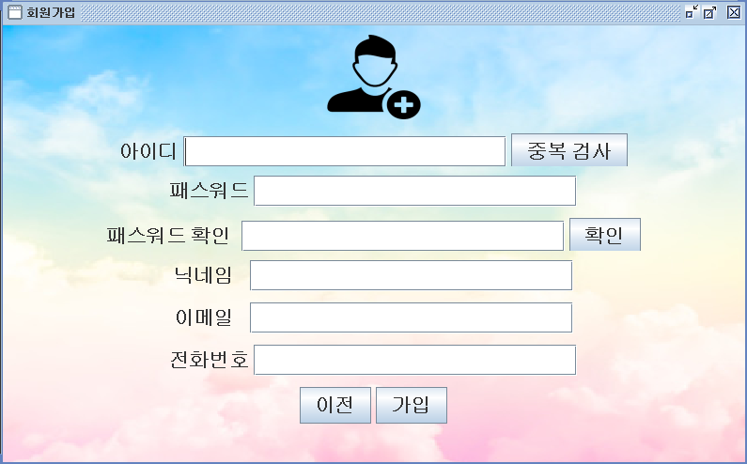
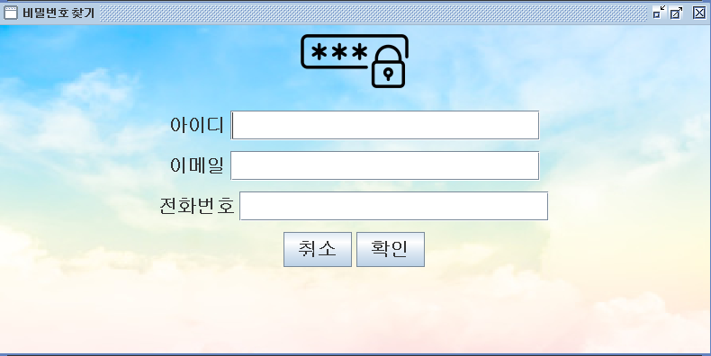
01
02
03
04
05
06
프로젝트 화면 소개 - (1)
회원관리 - 로그인 / 회원가입 / 아이디 찾기 / 비밀번호 찾기
03
아이디 찾기 화면
01
02
로그인 화면
회원가입 화면
04
비밀번호 찾기 화면

Slide 12
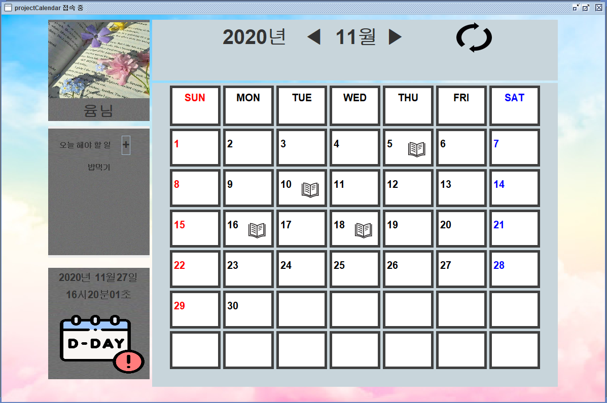
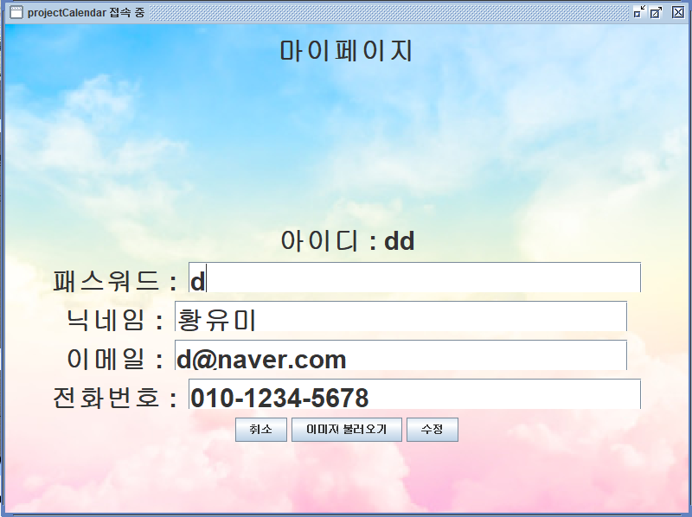
01
02
03
04
05
06
프로젝트 화면 소개 - (2)
메인 화면 / 마이페이지
05
06
메인 화면
마이페이지 화면

Slide 13
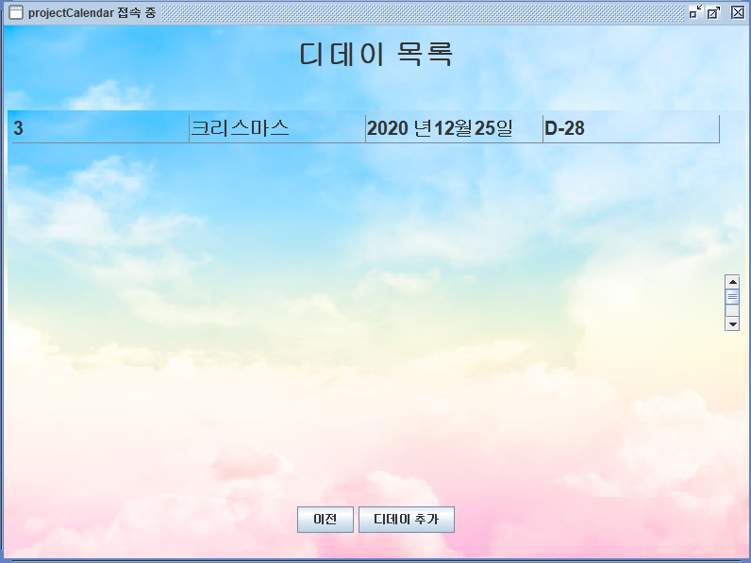
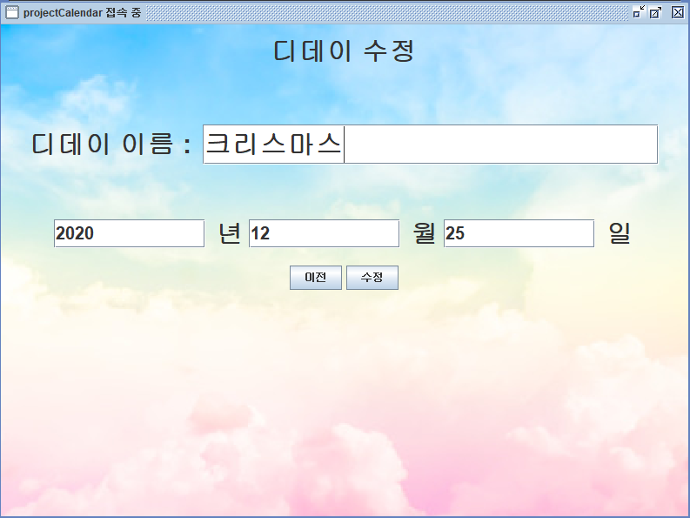
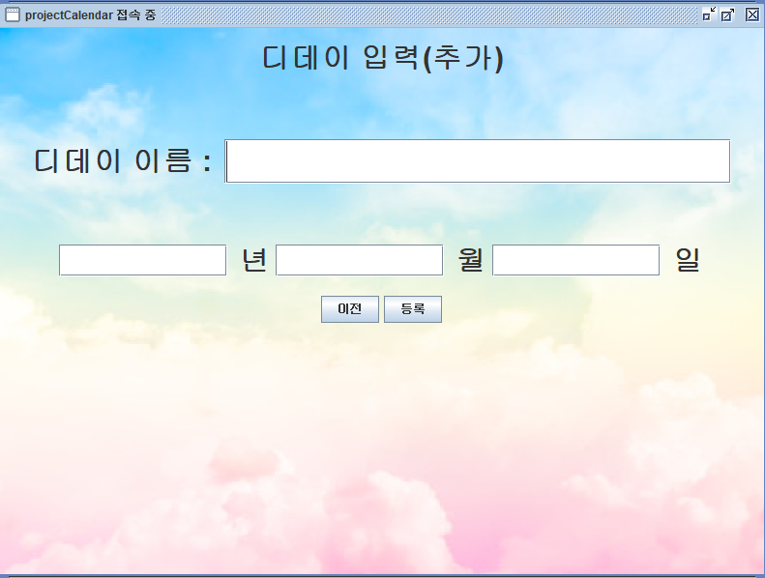
01
02
03
04
05
06
프로젝트 화면 소개 - (3)
D-Day - 디데이 목록 / 디데이 수정 / 디데이 추가
07
08
09
D-Day 목록 화면
D-Day 수정 화면
D-Day 추가 화면

Slide 14
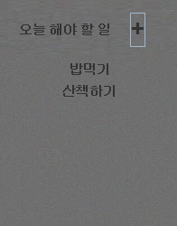
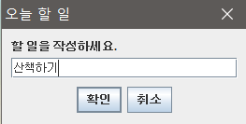
01
02
03
04
05
06
프로젝트 화면 소개 - (4)
할 일 목록 - 할일 추가 / 할일 리스트
10
11
할 일 추가 다이얼로그 창
할일 리스트 화면

Slide 15
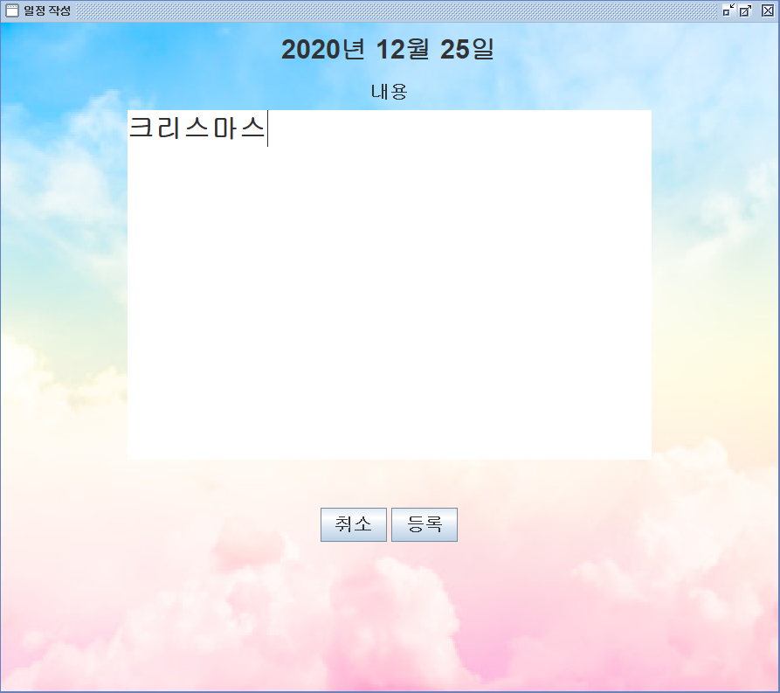
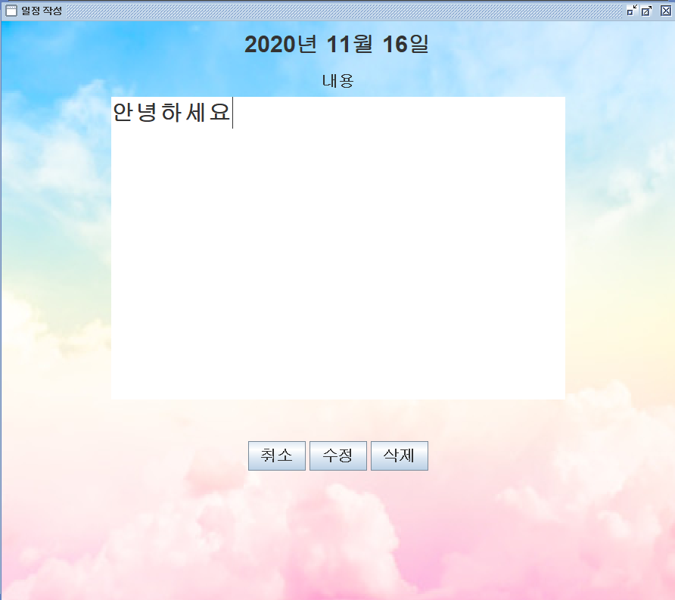
01
02
03
04
05
06
프로젝트 화면 소개 - (5)
일기 관리 - 일기 추가 / 일기 수정
12
13
일기 추가 화면
일기 수정 화면

Slide 16
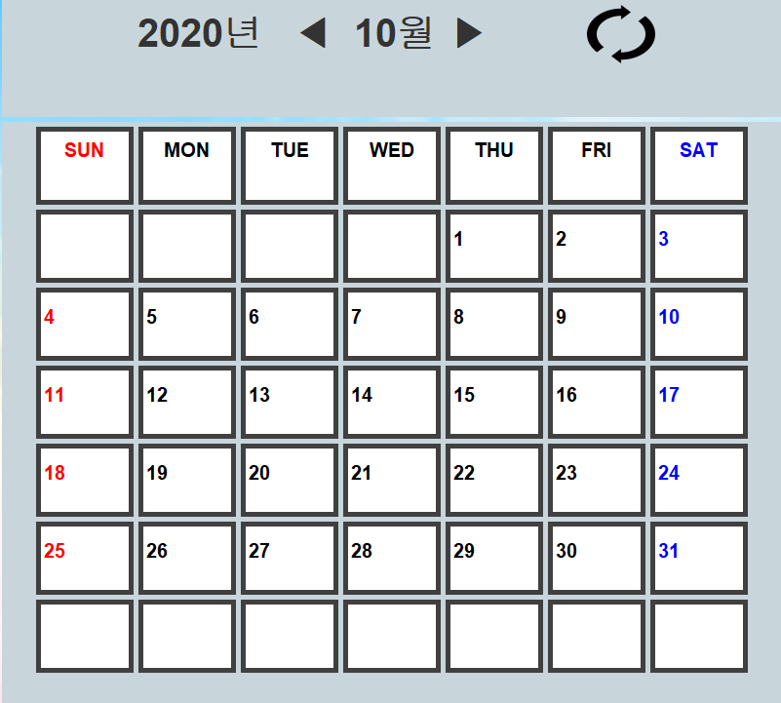
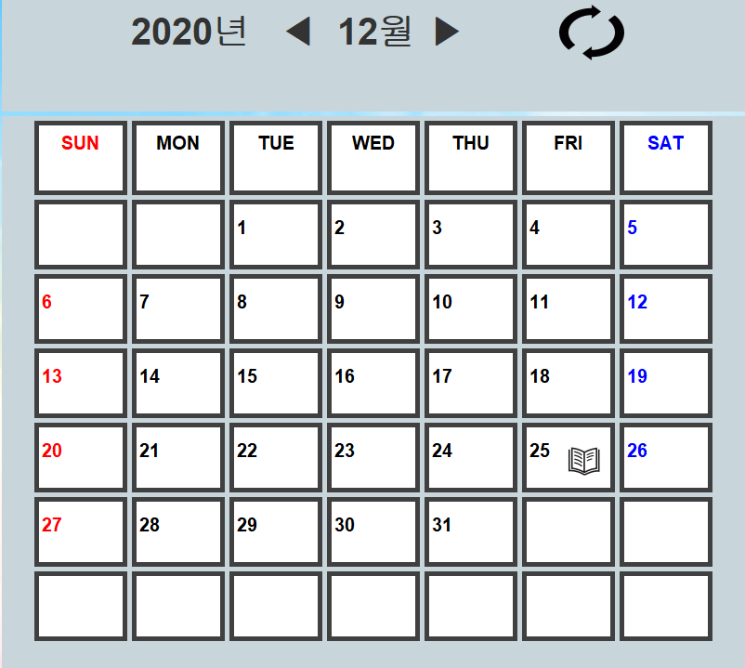
01
02
03
04
05
06
프로젝트 화면 소개 - (6)
캘린더
14
15
10월 달력 화면
12월 달력 화면

Slide 17
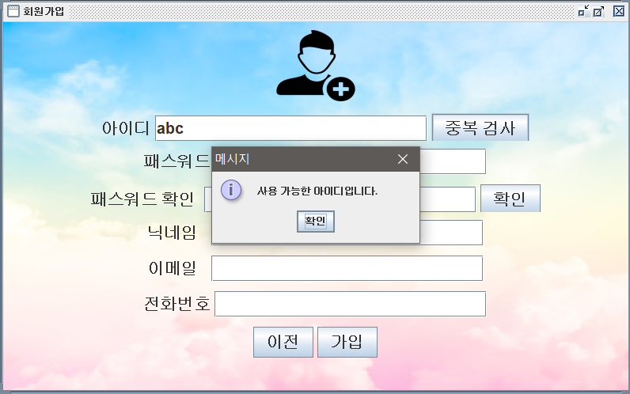


01
02
03
04
05
06
회원 가입한 사용자들의 아이디
중복 방지를 위해 [중복 검사]를
눌러서 반드시 확인해야 한다.
프로젝트 기능 설명 - (1)
회원가입 - 1
로그인 화면
회원가입 화면
아이디를 입력하고
[중복 검사] 을 클릭한다
[회원가입] 을 클릭한다

Slide 18
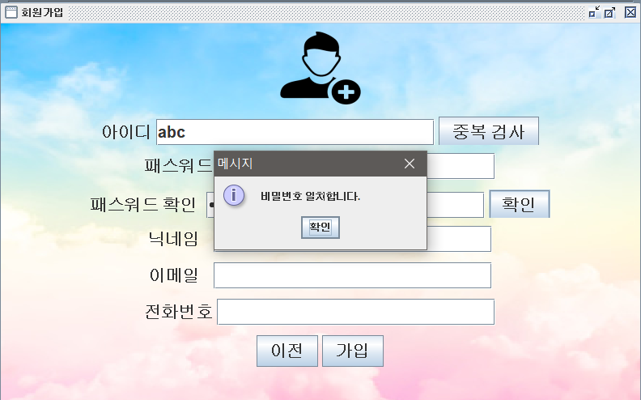
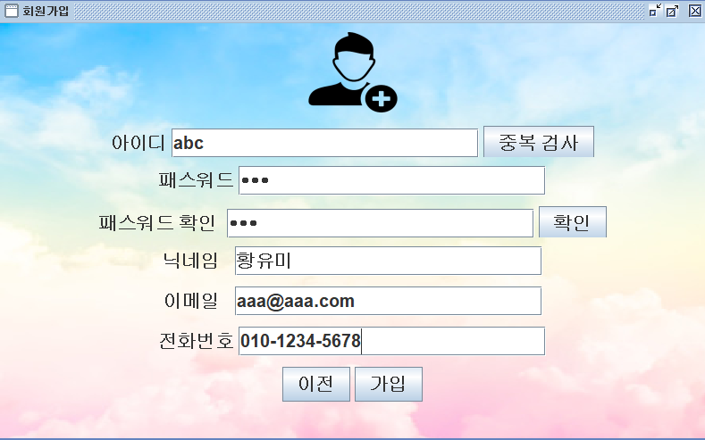
01
02
03
04
05
06
비밀번호를 올바르게 입력했는지
확인하기 위해 [확인]을 눌러
반드시 확인해야 한다.
[중복 검사] + [확인] 버튼을
반드시 눌러서 확인을 해주어야
회원가입이 성공적으로 완료된다.
프로젝트 기능 설명 - (2)
회원가입 - 2
회원가입 화면
회원가입 화면
패스워드와 패스워드 확인에 비밀번호를 입력하고
[확인] 을 클릭한다
닉네임, 이메일, 전화번호를 입력하고
[가입]을 클릭한다

Slide 19
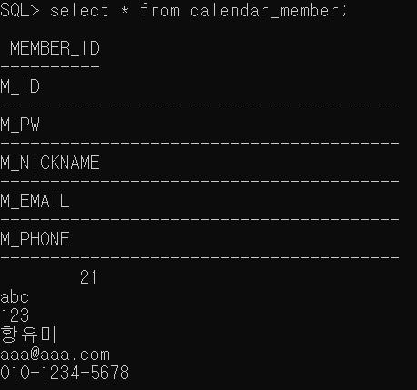
01
02
03
04
05
06
프로젝트 기능 설명 - (3)
회원가입 - 3
회원가입 화면
CALENDER_MEMBER 테이블
사용자 정보를 입력하여
회원 가입을 완료한다
회원 가입한 사용자 정보가
DB에 저장되어 있다

Slide 20
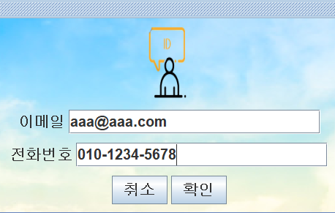
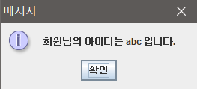

01
02
03
04
05
06
프로젝트 기능 설명 - (4)
아이디 찾기
회원가입 화면
아이디찾기 화면
다이얼로그 창
아이디가 기억이 나지 않을 경우,
[아이디 찾기] 클릭한다
회원 가입한 사용자의
아이디가 다이얼로그 창에 출력된다
회원 가입한 사용자 정보 중,
이메일과 전화번호를 입력한다.

Slide 21
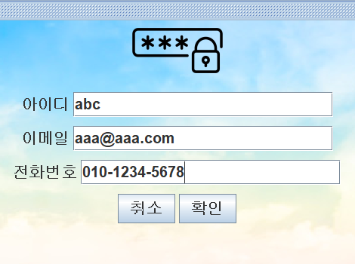
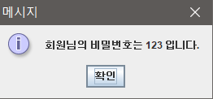
01
02
03
04
05
06
프로젝트 기능 설명 - (5)
비밀번호 찾기
회원가입 화면
비밀번호 찾기 화면
다이얼로그 창
회원 가입한 사용자의
비밀번호가 다이얼로그 창에 출력된다
비밀번호가 기억이 나지 않을 경우,
[비밀번호 찾기] 클릭한다
회원 가입한 사용자 정보 중,
아이디와 이메일, 전화번호를 입력한다.

Slide 22
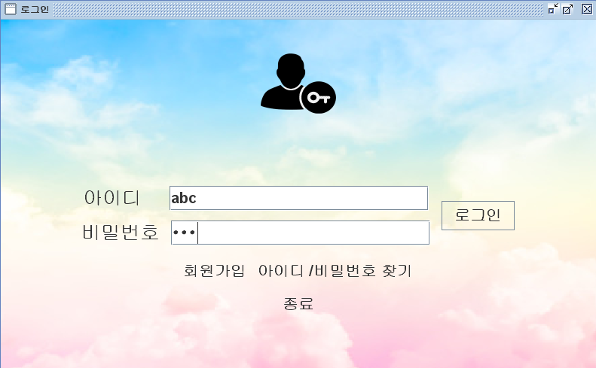
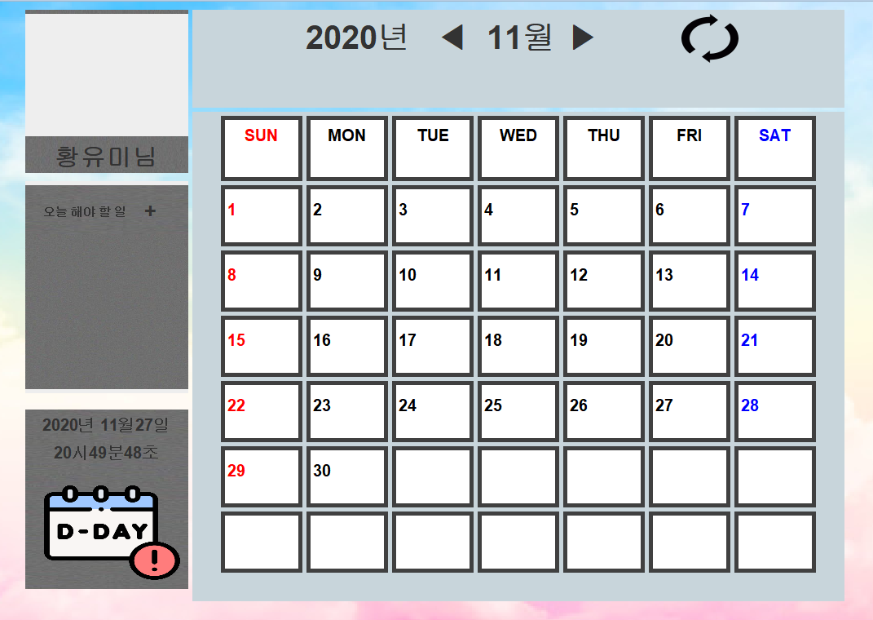
01
02
03
04
05
06
현재 날짜를 받아와서
11월을 자동 출력한다.
입력했던 사용자 정보 중
닉네임을 불러온다.
프로젝트 기능 설명 - (6)
로그인
로그인 화면
메인 화면
가입한 아이디와 비밀번호를 입력하고,
[로그인] 을 클릭한다
로그인을 완료하면, 메인 화면이 출력된다..

Slide 23
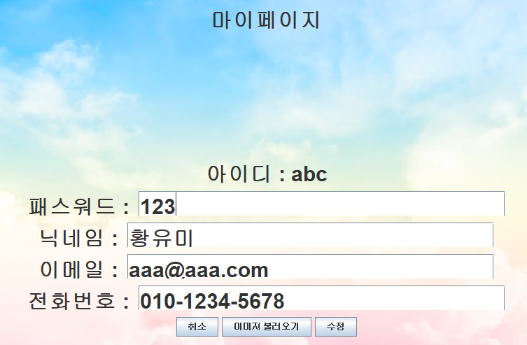
01
02
03
04
05
06
아이디는 수정되면 고유성을 잃으므로,
아이디를 제외한 모든 정보는
수정이 가능하게 구현하였다.
프로젝트 기능 설명 - (7)
마이페이지
메인 화면
마이 페이지 화면
사용자의 정보를 수정할 수 있는
마이 페이지 화면이 출력된다.
마이 페이지 패널인 왼쪽 상단을 클릭한다.

Slide 24
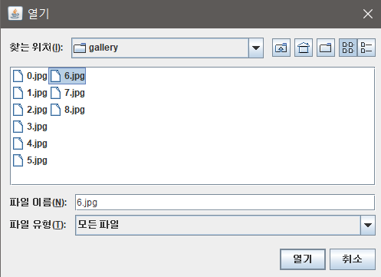
01
02
03
04
05
06
프로젝트 기능 설명 - (8)
마이페이지 - 수정
마이 페이지 화면
마이 페이지 화면
원하는 사진을 선택하고,
[열기]를 클릭한다.
[이미지 불러오기]를
클릭한다.

Slide 25
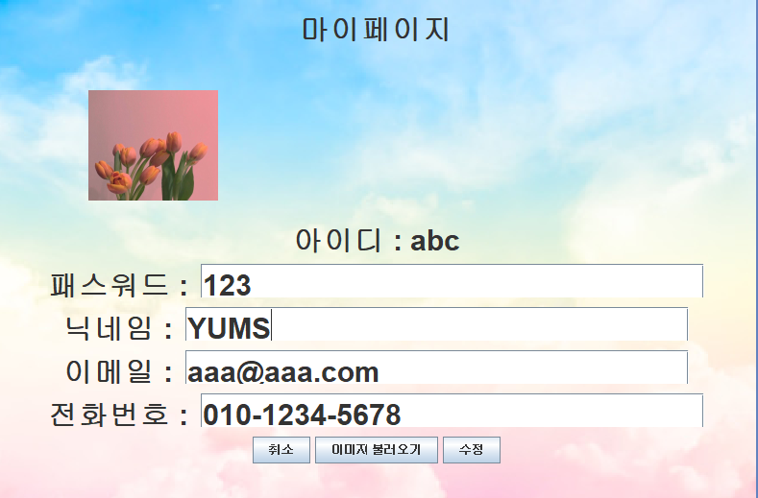
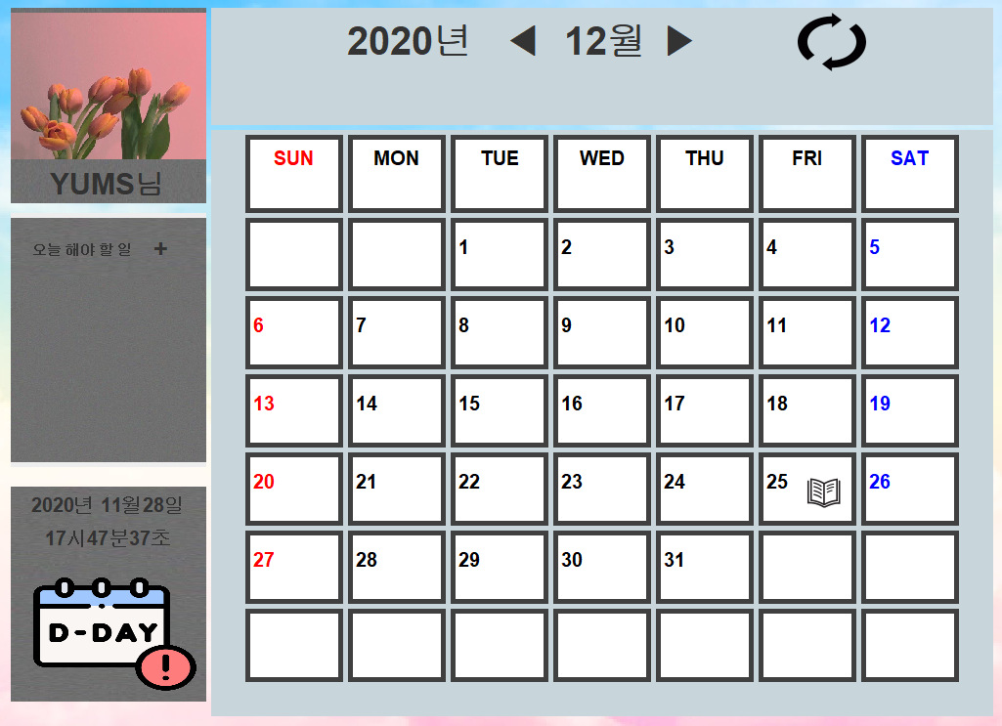
01
02
03
04
05
06
메인화면으로 돌아오면,
설정했던 프로필 사진과
수정했던 닉네임이 갱신된다
프로젝트 기능 설명 - (9)
마이페이지 - 수정
마이 페이지 화면
메인 화면
상단에 선택했던 이미지가 출력되고,
닉네임은 황유미 -> YUMS로 수정한다.
마이페이지 수정을 완료하면,
메인 화면이 출력된다..

Slide 26
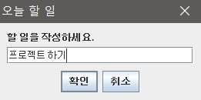
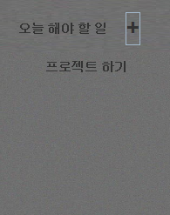
01
02
03
04
05
06
프로젝트 기능 설명 - (10)
오늘 할 일(To Do) - 추가
메인 화면
다이얼로그 창
오늘 할 일 창
할 일을 작성하고
[확인]을 클릭한다
작성했던 할 일이 저장되어
리스트가 즉시 갱신된다
오늘 해야 할 일 문구 옆에 [+] 버튼을 클릭한다

Slide 27
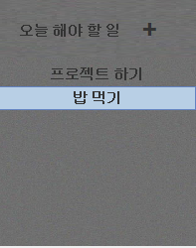
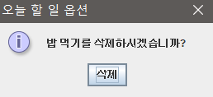
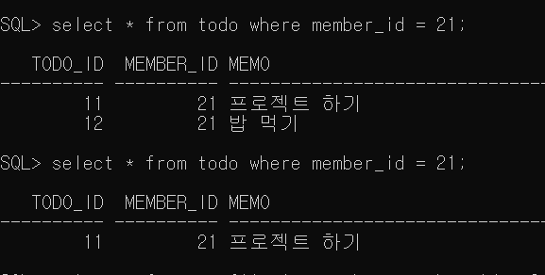
01
02
03
04
05
06
프로젝트 기능 설명 - (11)
오늘 할 일(To Do) - 삭제
오늘 할 일 창
다이얼로그 창
오늘 할 일 창
TODO 테이블
리스트 한 개를
더블 클릭한다
[삭제] 를 클릭하면,
삭제가 된다.
밥 먹기가 삭제된
리스트가 바로 갱신된다.
“밥 먹기”라는 데이터가
삭제된 것을 알 수 있다.

Slide 28

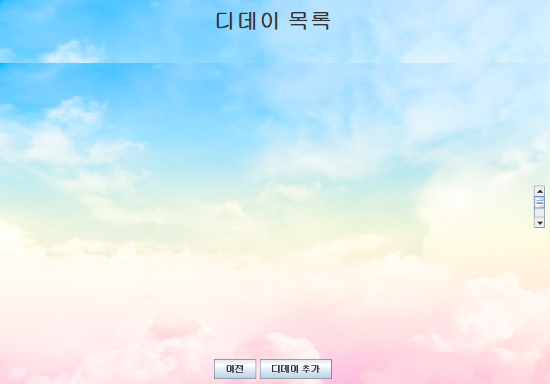


01
02
03
04
05
06
프로젝트 기능 설명 - (12)
디데이(D-Day) 추가 - 1
메인 화면
D-Day 목록 화면
아무것도 없는 디데이 목록 화면이 뜬다.
[디데이 추가]를 클릭한다
디데이 그림을 클릭한다

Slide 29
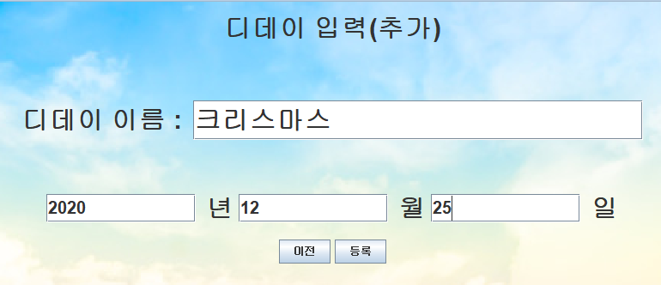
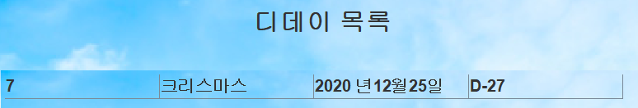
01
02
03
04
05
06
프로젝트 기능 설명 - (13)
디데이(D-Day) 추가 - 2
D-Day 추가 화면
D-Day 목록 화면
디데이 이름, 날짜를 입력하고
[등록]을 클릭한다
등록한 내용을 디데이 계산까지 해서,
테이블 형태로 출력된다.

Slide 30
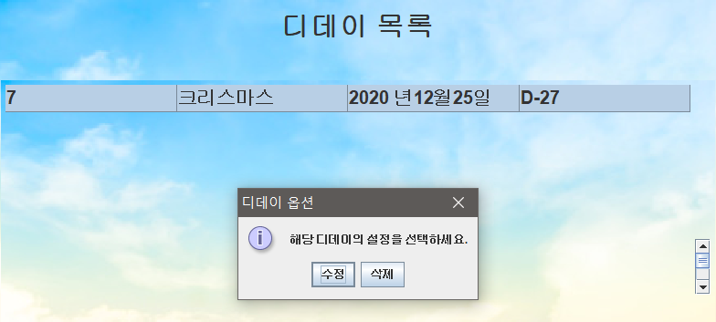
01
02
03
04
05
06
프로젝트 기능 설명 - (14)
디데이(D-Day) 수정/삭제
다이얼로그 창
원하는 디데이 중 한 개를 더블 클릭하면,
수정/삭제 옵션 다이얼로그 창이 뜬다

Slide 31
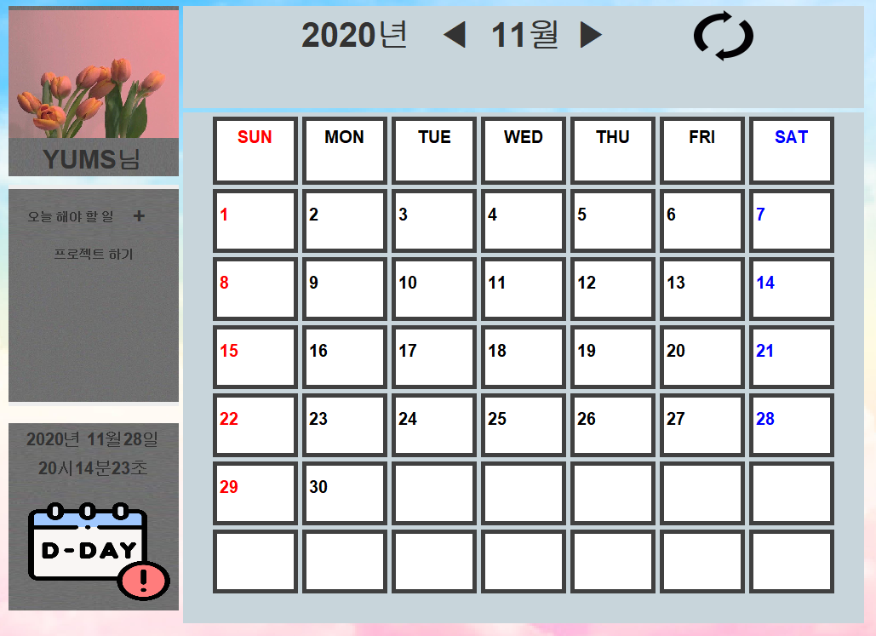

01
02
03
04
05
06
프로젝트 기능 설명 - (15)
일기(Diary) 추가 - 1
메인 화면
Diary 추가 화면
일기 내용을 작성하고
[등록]을 클릭한다
일기를 등록할 날짜를 클릭한다

Slide 32



01
02
03
04
05
06
프로젝트 기능 설명 - (16)
일기(Diary) 추가 - 2
[내 PC]-[C드라이브]-[DiaryMemo] 폴더
캘린더 화면
입력한 일기(Diary)가 선택한 날짜가 이름으로,
[내PC]-[C드라이브]-[Diary Memo]-[회원의 고유 번호] 폴더 내에
파일 형태로 저장된다.
일기를 등록한 날에는 일기의 유무 표시를
시각화 하는 아이콘이 출력된다

Slide 33

01
02
03
04
05
06
[삭제]를 클릭했을 경우,
일기 삭제와 동시에
아이콘도 사라진다
프로젝트 기능 설명 - (17)
일기(Diary) 수정/삭제
캘린더 화면
Diary 수정 화면
해당 일기를 수정하고 싶을 때는 [수정],
해당 일기를 삭제하고 싶을 때는 [삭제]
클릭한다
이미 저장된 일기를 수정/삭제하고 싶을 때,
아이콘을 클릭한다

Slide 34

01
02
03
04
05
06
프로젝트 시연 영상

Slide 35
01
02
03
04
05
06
프로젝트 GitHub 링크
https://github.com/youming99/CalendarProject.git

Slide 36

- 감사합니다 -

